Slide 1
数字图像处理 · 课程大作业结题汇报
BeautyCam 智能美颜相机
基于 OpenCV 与 PyTorch 的实时人脸美化与动作识别系统
人脸美化 · 人像分割 · 深度虚化 · 低光增强 · 自动 HDR · 换脸
汇报人：XXX
学 号：XXXXXXXX
指导教师：XXX
2026 年 9 月
Notes:
各位老师好，我们大作业的题目是 BeautyCam 智能美颜相机，这是一个基于 OpenCV 和 PyTorch 的实时图像处理系统。
它在普通摄像头的基础上，实现了人脸美化、人像分割、背景虚化、低光增强、自动 HDR 和换脸等一系列手机相机上常见的功能。
本次汇报我会重点讲解每个功能背后的算法原理，工程实现部分只做简要说明。

Slide 2
目录
CONTENTS
01
项目背景与系统总览
04
低光增强与自动 HDR
需求分析、技术栈与整体架构
Retinex 理论、Mertens 多尺度融合
02
实时美颜算法
05
换脸经典流水线
双边滤波、LAB 美白、瘦脸与大眼
Delaunay 三角剖分、分块仿射、泊松融合
03
人像分割与深度虚化
06
实验评测与总结
RVM 分割、Depth Anything 渐进虚化
定量指标、性能数据与未来展望
Notes:
这是本次汇报的目录，共分为六个部分。
第一部分介绍项目背景和系统整体架构；第二到第五部分是核心，我会逐一讲解美颜、分割虚化、低光与 HDR、换脸背后的算法原理；最后给出实验评测和总结。

Slide 3
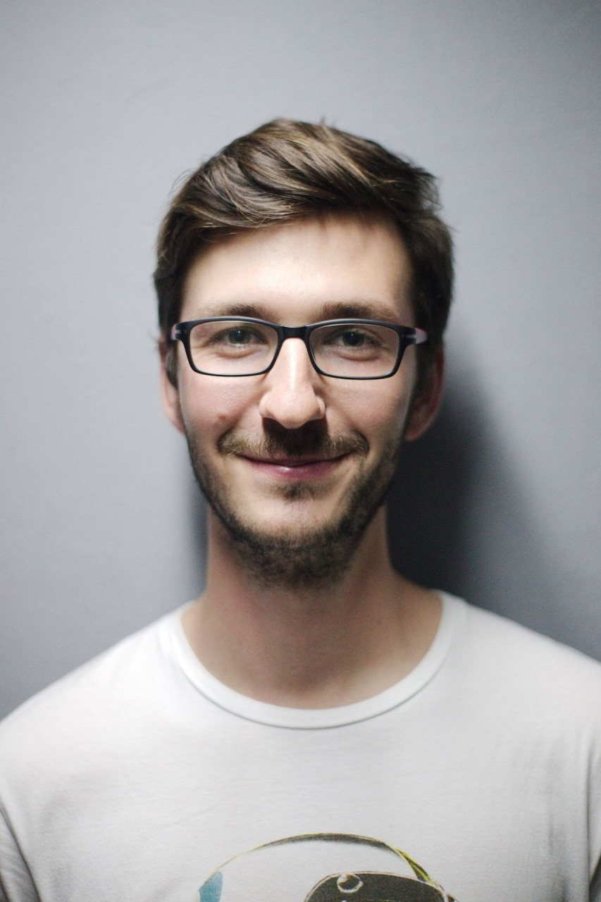
BeautyCam 智能美颜相机
01 · 项目背景与系统总览
计算摄影时代：从单点算法到完整相机系统
背景
手机相机已进入“计算摄影”阶段，美颜、人像虚化、夜景、HDR 成为旗舰机标配
这些功能本质是多种图像处理算法的有机组合，而课程实验多为孤立的单点算法，缺少系统级实践
如何在有限算力下兼顾效果与实时性，是工程落地的核心难点
目标
以经典图像处理为主、轻量深度学习为辅，构建可实时运行的美颜相机
打通“采集 → AI 感知 → 效果处理 → 交互显示”的完整链路
图1 摄像头采集的原始人像
Notes:
如今的手机相机已经进入计算摄影时代，美颜、人像模式、夜景、HDR 这些功能成为标配，它们本质上都是多种图像处理算法组合的结果。
但我们课程里的实验往往是孤立的单点算法，缺少把它们组合成完整产品的实践。
所以我们的目标是，以经典图像处理为主、轻量深度学习为辅，做一套能实时运行的美颜相机，打通从采集到显示的完整链路。

Slide 4
BeautyCam 智能美颜相机
01 · 项目背景与系统总览
系统总览：一条可配置的实时处理流水线
摄像头采集视频帧
AI 推理引擎 · TorchInferenceEngine（PyTorch / CUDA）
人脸检测
478 关键点
手势识别
21 关键点
RVM
人像分割
Depth Anything
单目深度
效果处理链 · Pipeline（各效果可独立开关）
磨皮美白
瘦脸大眼
背景虚化
背景替换
低光增强
自动 HDR
画质增强
实时预览显示 ｜ 手势 / 笑脸触发快门 ｜ 拍照保存
Notes:
这是系统的整体架构。摄像头的每一帧先进入 AI 推理引擎，并行完成人脸、手势、分割和深度四类感知。
这些感知结果——关键点、alpha 遮罩、深度图——作为上下文传给效果处理链。
效果链里每个效果都可以独立开关，处理完的画面一路实时预览，同时支持手势或笑脸触发快门、拍照保存。整条流水线在 GPU 上并行调度，保证实时性。

Slide 5

BeautyCam 智能美颜相机
02 · 实时美颜算法
磨皮：双边滤波，保边去噪的非线性平滑
高斯滤波只按空间距离加权，磨平瑕疵的同时也会模糊五官。双边滤波在此基础上再乘一个“灰度相似度”核，实现“平滑同质区、保护强边缘”。
BFIp=1Wpq⁣ Gσs∥p-q∥ Gσr|Ip-Iq| Iq
Wp=q⁣Gσs∥p-q∥ Gσr|Ip-Iq|
两个核如何协同
平坦区：邻域灰度接近，值域核 $G_{σ_{r}}≈1$，退化为高斯平滑，磨除痘痘与噪点
边缘处：跨边缘灰度差大，值域核 $G_{σr}≈0$，平滑被抑制，眉眼唇轮廓得以保留
参数 d=9，σcolor=σspace=60；先在半分辨率滤波再上采样并与原图按比例混合，兼顾质感与速度。
图2 双边磨皮：瑕疵平滑、边缘保留
Notes:
磨皮要解决的矛盾是：既要去掉皮肤上的痘痘、斑点和噪点，又不能把眼睛、眉毛、嘴唇这些五官边缘糊掉。
双边滤波的巧妙之处在于它有两个高斯核：空间核管距离，值域核管灰度差异。
在皮肤这种平坦区域，邻域灰度都差不多，值域核约等于1，滤波器就退化成普通高斯，把瑕疵磨掉；而在五官边缘，跨过去灰度变化大，值域核趋近于0，平滑被自动关掉，边缘就保住了。
工程上我们在半分辨率做滤波再放大，显著降低计算量。

Slide 6
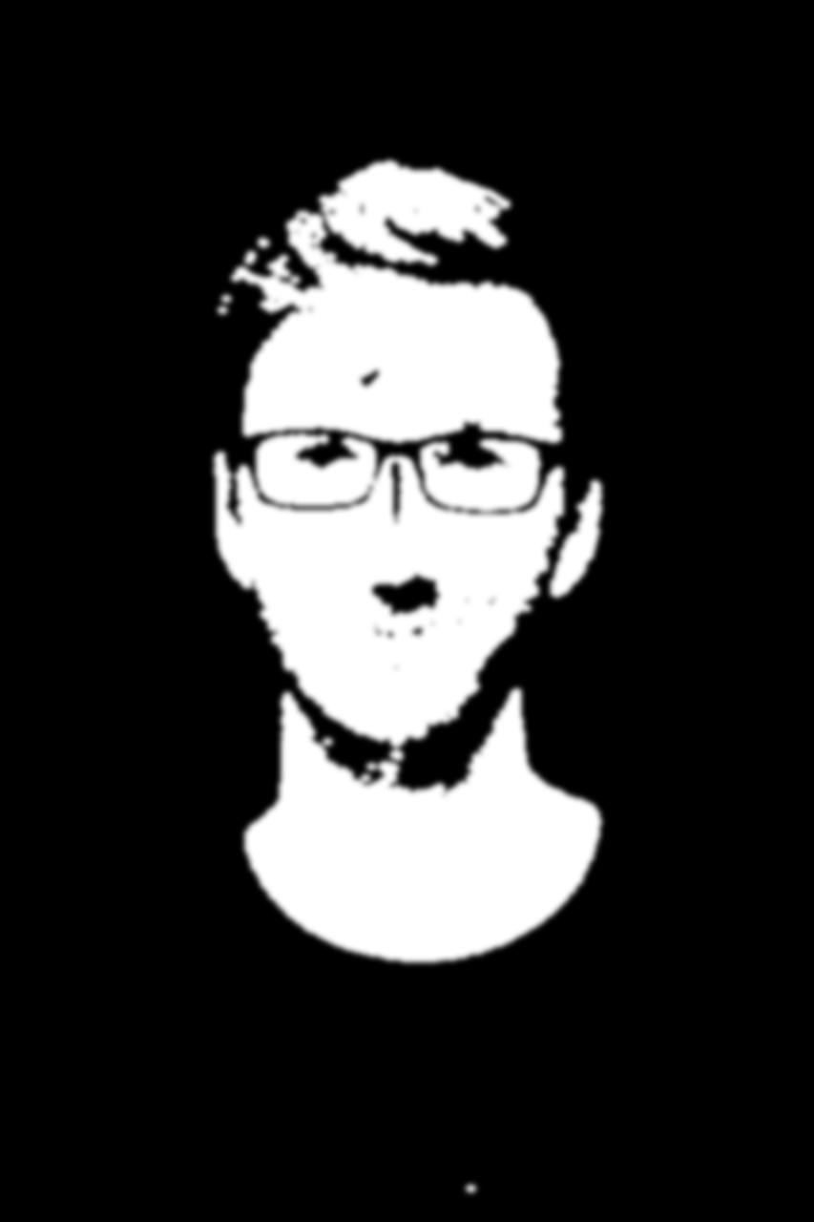
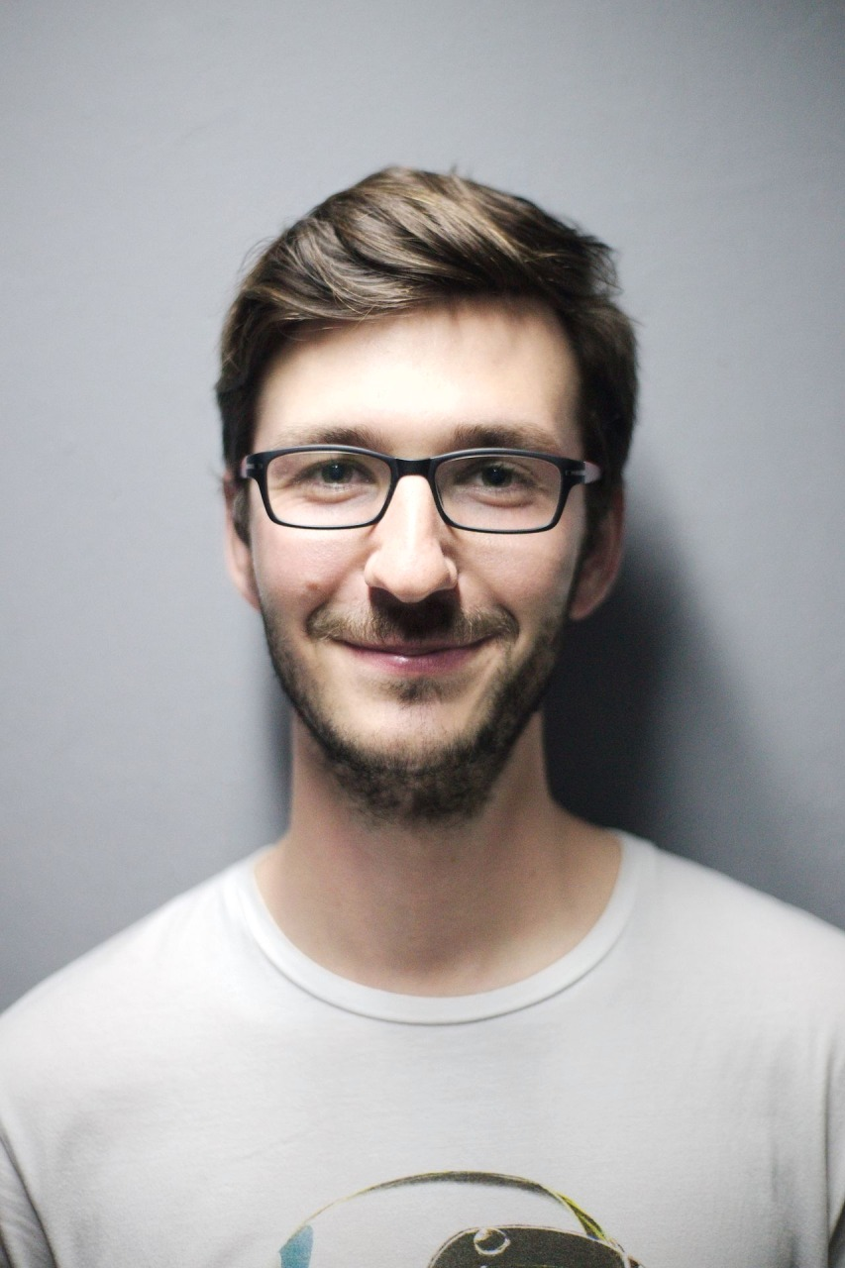
BeautyCam 智能美颜相机
02 · 实时美颜算法
美白：皮肤掩膜定位 + LAB 亮度通道提亮
第一步 · 构造皮肤掩膜（只在皮肤上操作）
色彩检测：YCrCb 空间中肤色的 Cr / Cb 聚集在特定椭圆范围，先做粗分割
几何约束：与 478 关键点生成的人脸椭圆取交集，排除手臂、背景等其他暖色物体
掩膜边缘高斯羽化，使提亮区域与周围自然过渡、无明显边界
第二步 · 在 LAB 空间只提亮度
LAB 中 L（亮度）与 a / b（色度）相互解耦，仅提升 L 即可提亮而不改色相
避免在 RGB 上整体加白造成的发灰、饱和度下降与偏色
按掩膜逐像素提亮：$L^{'}=L+α⋅mask$，五官与背景保持不变
皮肤掩膜
LAB 提亮结果
掩膜把“哪里是皮肤”与“如何提亮”解耦：色彩模型负责找皮肤，感知均匀的 LAB 负责调亮度，二者结合既自然又不会误伤五官与背景。
Notes:
美白的关键不是简单把画面调亮，而是先精确找到皮肤，再只在皮肤上提亮，否则背景、头发、五官都会跟着发白。
我们用两步构造掩膜：先在 YCrCb 色彩空间利用肤色的 Cr、Cb 聚集范围做粗分割，再和人脸关键点生成的椭圆取交集，排除手臂等其他暖色物体，并对边缘羽化。
提亮选在 LAB 空间，因为亮度 L 和色度 a、b 是解耦的，只动 L 不会改变色相，避免了 RGB 直接加白那种发灰、偏色的问题。

Slide 7
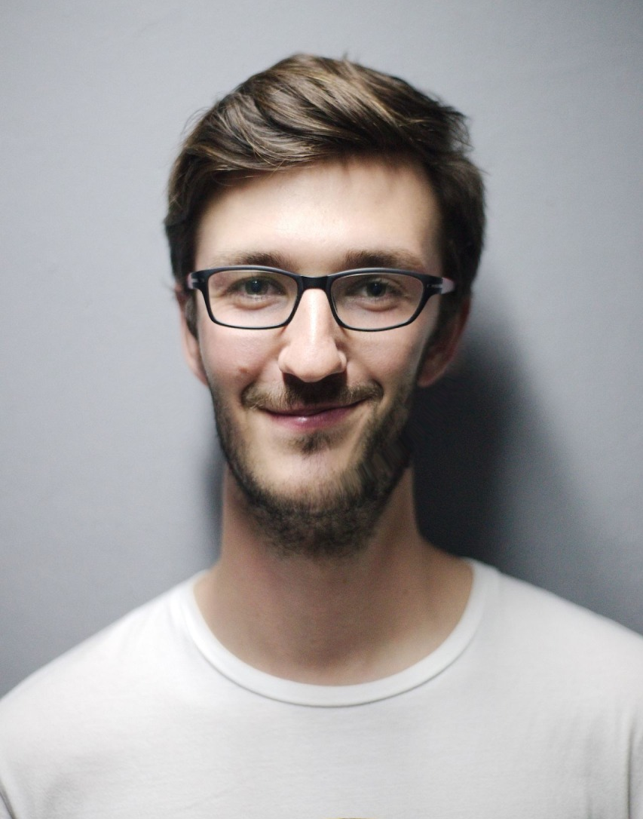

BeautyCam 智能美颜相机
02 · 实时美颜算法
瘦脸与大眼：基于关键点的局部几何变形
瘦脸 · MLS 移动最小二乘变形
大眼 · 圆形区域径向放大
在两侧下颌设控制点并向内推移，对每个像素 x 求加权拟合最优的局部仿射 l(x)：
以瞳孔为中心、半径 r 覆盖眼裂，对圆内目标点 x 做逆映射采样：
minlxi⁣wi∥lxpi-qi∥2,wi=∥x-pi∥-2α
$$src=c+g\left(d\right)\left(x-c\right), d=∥x-c∥<r$$
g(d)<1 使采样点更靠外产生放大，沿半径平滑衰减并在边界 g(r)=1
圆外为恒等映射，逐像素 remap 查表，眼睛变大而脸型不受影响
越近控制点权重越大，位移平滑扩散，脸颊内收而纹理连续无褶皱
另实现 RBF 径向基液化，按径向基插值整幅位移场作为替代
图3 下颌控制点内收实现瘦脸
图4 眼区径向 remap 实现大眼
Notes:
瘦脸和大眼都属于几何变形，关键是让像素平滑移动而不能产生褶皱或断裂。
瘦脸用移动最小二乘：在下颌设控制点向内推，对每个像素求加权最小二乘的局部仿射，离控制点越近权重越大，脸颊自然内收、纹理连续。
大眼以瞳孔为中心画圆，圆内做径向放大的逆映射，强度沿半径衰减、边界为1，圆外完全不变。

Slide 8

BeautyCam 智能美颜相机
03 · 人像分割与深度虚化
人像分割：RVM 时序一致的软 alpha 抠图
从硬分割到时序软分割
二值分割在发丝等细碎边缘呈锯齿，逐帧独立预测还会闪烁；视频应用需要边缘连续、时域稳定的 alpha matte。
RVM：循环状态跨帧传递
Robust Video Matting 专为视频设计，维护 4 组循环状态并在帧间传递
结合当前帧与历史特征，输出 0~1 软 alpha，时域连贯不闪烁、复杂背景下鲁棒
边缘精修：以原图为引导做引导滤波，令 alpha 边缘贴合真实图像边缘，发丝干净、无光晕。
alpha 混合实现背景替换 / 虚化 / 纯色：
$$I_{out}=α I_{fg}+\left(1-α\right) I_{bg}$$
图5 RVM 输出的软 alpha matte
Notes:
人像分割要把人物和背景精确分开。普通的二值分割有两个问题：头发丝这种细碎边缘会呈锯齿，而且逐帧独立预测时边缘会闪烁。
我们采用 Robust Video Matting，它是专门为视频设计的抠图网络，内部维护四组循环状态在帧间传递，相当于记住了历史信息，所以输出的 alpha 在时间上连贯、不闪烁。
之后再用原图做引导滤波精修边缘，让发丝更干净。有了 alpha，就可以通过 alpha 混合实现背景虚化、纯色背景和背景替换。

Slide 9
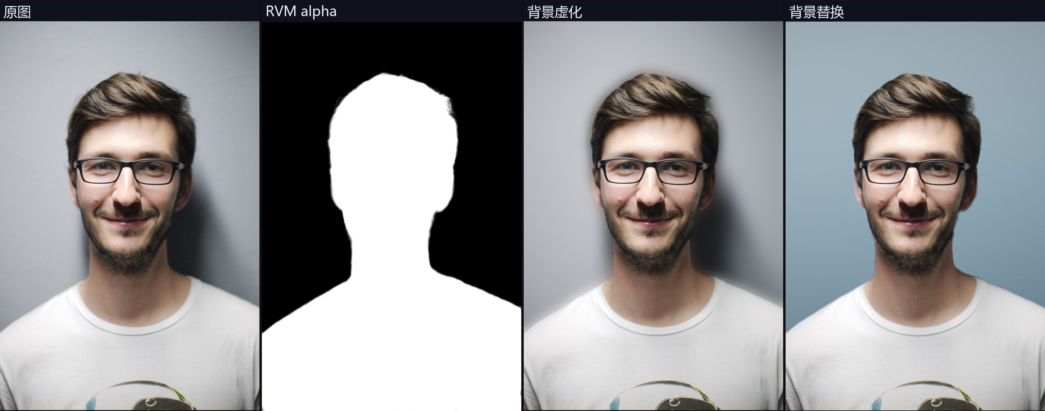
BeautyCam 智能美颜相机
03 · 人像分割与深度虚化
分割的应用：背景虚化、纯色背景与背景替换
01 背景虚化
02 纯色背景
03 背景替换
人物区域保持清晰，背景按 alpha 做高斯模糊，模拟大光圈镜头的浅景深效果。
背景替换为指定纯色，alpha 边缘羽化无锯齿，可用于快速制作证件照。
替换为任意图，alpha 混合能自然处理发丝等半透明边缘，过渡真实。
图6 原图 → RVM alpha → 背景虚化 → 背景替换
Notes:
有了精确的 alpha，分割可以支撑三类应用。
第一是背景虚化，人物保持清晰、背景模糊，模拟大光圈浅景深；第二是纯色背景，可以快速做证件照；第三是把背景替换成任意图，alpha 混合能自然处理头发丝这种半透明边缘。
下方这张图从左到右依次展示了原图、alpha、虚化和换背景的结果。

Slide 10
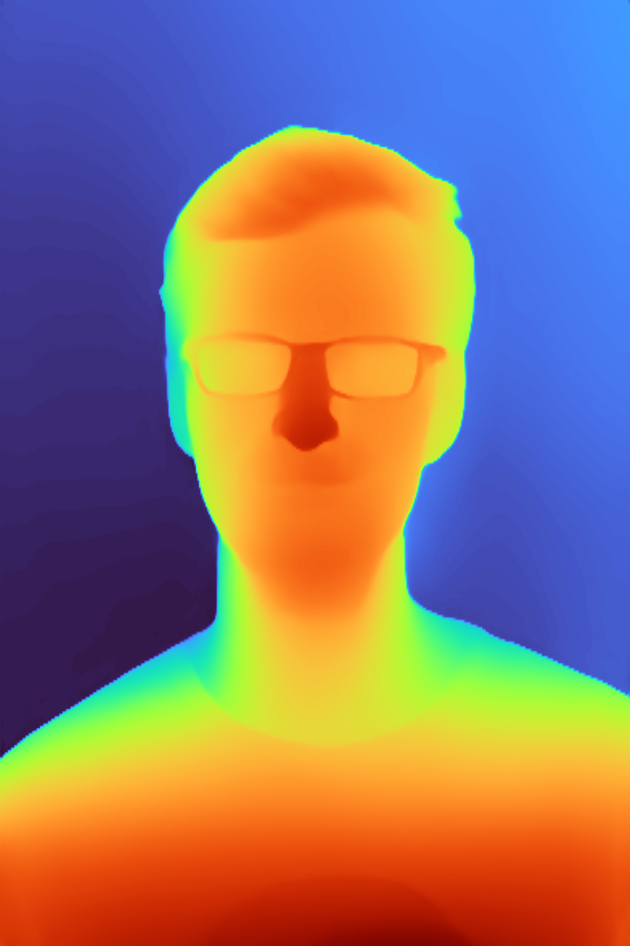
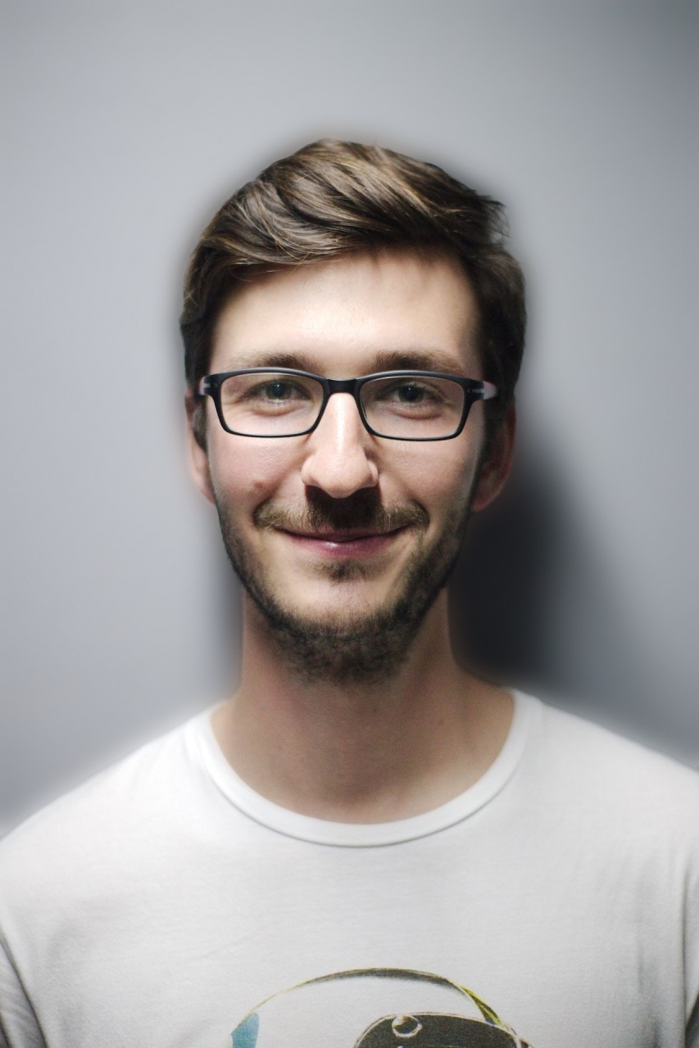
BeautyCam 智能美颜相机
03 · 人像分割与深度虚化
深度虚化：Depth Anything 驱动的渐进景深
单目深度估计
Depth Anything V2 从单帧预测逐像素相对深度 d（0~1，越大越近）；经大规模无标注数据训练，泛化能力强，无需深度传感器。
把深度映射为逐像素模糊程度
越远模糊核越大，模糊随距离连续变化，而非“前景清晰 / 背景全糊”的二分
分层合成：将深度分为若干区间，各用固定 σ 高斯模糊，再按深度权重加权，等价连续变化核、避免逐像素卷积
人物 alpha 区域强制 σ=0，保证主体锐利、不被虚化
$$σ\left(x\right)=σ_{max} \left(1-d\left(x\right)\right)$$
相对深度（伪彩）
渐进虚化结果
最终形成“近实远虚”的光学景深，空间纵感强，比仅靠分割对背景做统一模糊更自然、更有层次。
深度图给出“前后关系”，分层模糊给出“离焦量”，分割掩码锁定清晰主体，三者结合还原真实镜头的景深效果。
Notes:
普通的人像虚化是把背景整体模糊，比较假。真实镜头的虚化是随距离连续变化的，焦点清晰、越远越虚。
要做到这点，先要知道每个像素的远近。我们用 Depth Anything V2 从单张图预测相对深度，它用大规模无标注数据训练，泛化很强，不需要深度传感器。
然后把深度映射成模糊核 sigma，越远 sigma 越大。工程上用分层高斯模糊再加权合成来近似连续变化的核，同时把人物区域强制设为清晰。这样就得到近实远虚、很有层次感的景深效果。

Slide 11
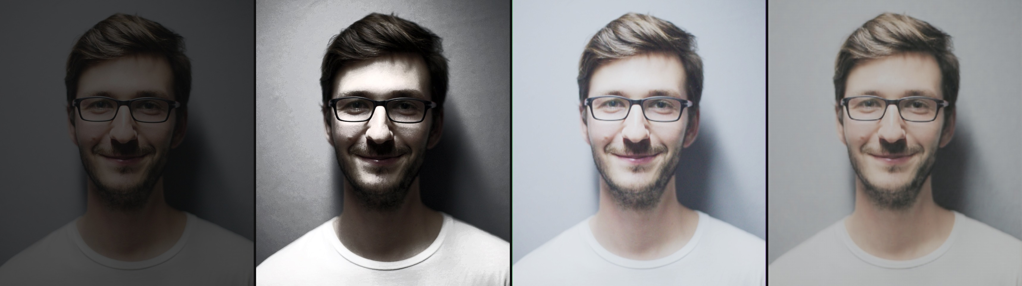
BeautyCam 智能美颜相机
04 · 低光增强与自动 HDR
低光增强：Retinex 理论与三种实现
$$S\left(x\right)=R\left(x\right)⋅L\left(x\right), R\left(x\right)=S\left(x\right)/L\left(x\right)$$
观测图 S = 反射 R（物体本质）× 光照 L；增强即估计并校正 L、还原 R，同时抑制暗处被放大的噪声。
01 启发式
02 SCI 自校准光照
03 Retinexformer
gamma 校正 + 直方图均衡，简单快速；易过曝、噪声明显，PSNR 14.4 dB。
轻量网络，光照估计与校正自校准、权重共享，实时性好，PSNR 22.1 dB。
先估光照，再用 Transformer 对反射去噪增强，还原最佳，PSNR 25.16 dB。
图7 合成暗图 → 启发式 14.4 dB → SCI 22.1 dB → Retinexformer 25.16 dB
Notes:
暗光环境下，画面不仅暗，噪声还很大。低光增强的理论基础是 Retinex：观测图像等于物体的反射分量乘以光照分量，反射才是物体的本质。
所以增强的思路是估计出光照分量并校正，再还原反射，同时要压住暗处被放大的噪声。
我们对比了三种实现：最简单的 gamma 加直方图均衡只有 14.4 dB；SCI 用一个极轻量网络自校准地估计光照，速度快、达到 22.1 dB；Retinexformer 先估光照再用 Transformer 去噪，效果最好、25.16 dB。下方对比图可以直观看出差距。

Slide 12
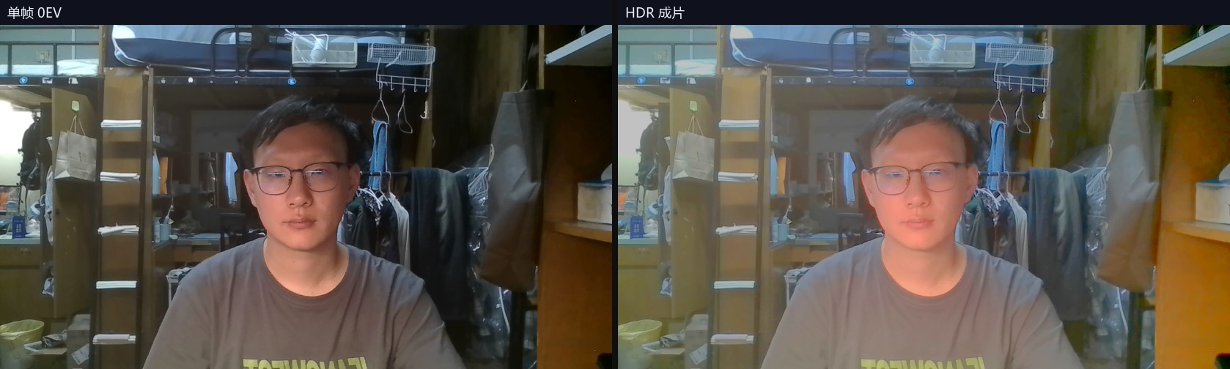
BeautyCam 智能美颜相机
04 · 低光增强与自动 HDR
自动 HDR：伪包围曝光与多尺度融合
01 单帧合成伪包围曝光
03 Mertens 多尺度融合
实时模式只有一帧，用 gamma 曲线对其做色调映射，合成 −1 / 0 / +1 EV 三帧，分别覆盖暗、中、亮区间。
逐像素算对比度、饱和度、良好曝光三权重，在拉普拉斯金字塔上按归一化权重融合并重建，取各帧最佳区域。
02 ECC 对齐防鬼影
04 色调映射
findTransformECC 估计帧间几何变换并对齐，消除手抖与物体移动造成的重影。
用 Drago / Reinhard 算子把高动态范围压缩到显示器可呈现区间，亮暗细节兼顾。
图8 单帧（高光/暗部丢失）与 HDR 融合结果对比
Notes:
真实场景的明暗反差往往很大，逆光时要么天空过曝死白、要么人脸欠曝死黑，单张照片无法同时保住两端细节，这就是 HDR 要解决的问题。
标准 HDR 要拍多张不同曝光，但实时模式只有一帧，所以我们用 gamma 曲线合成出 −1、0、+1 三档伪曝光，再用 ECC 算法对齐，防止手抖产生鬼影。
核心是 Mertens 融合：对每帧计算对比度、饱和度和良好曝光三个权重，在拉普拉斯金字塔上做多尺度融合，最后经色调映射压缩到显示器范围，亮部暗部的细节就都保留下来了。

Slide 13
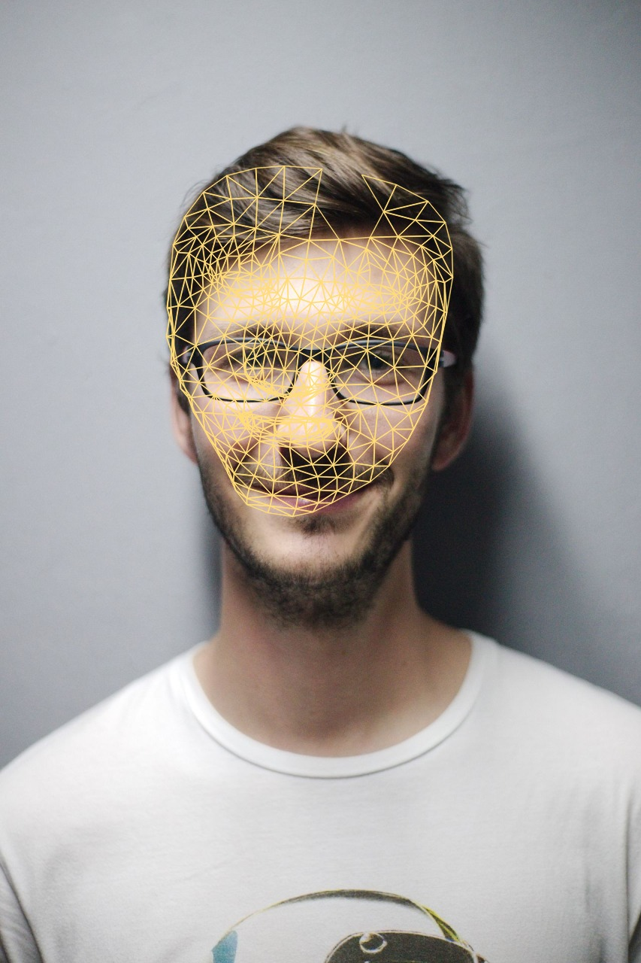
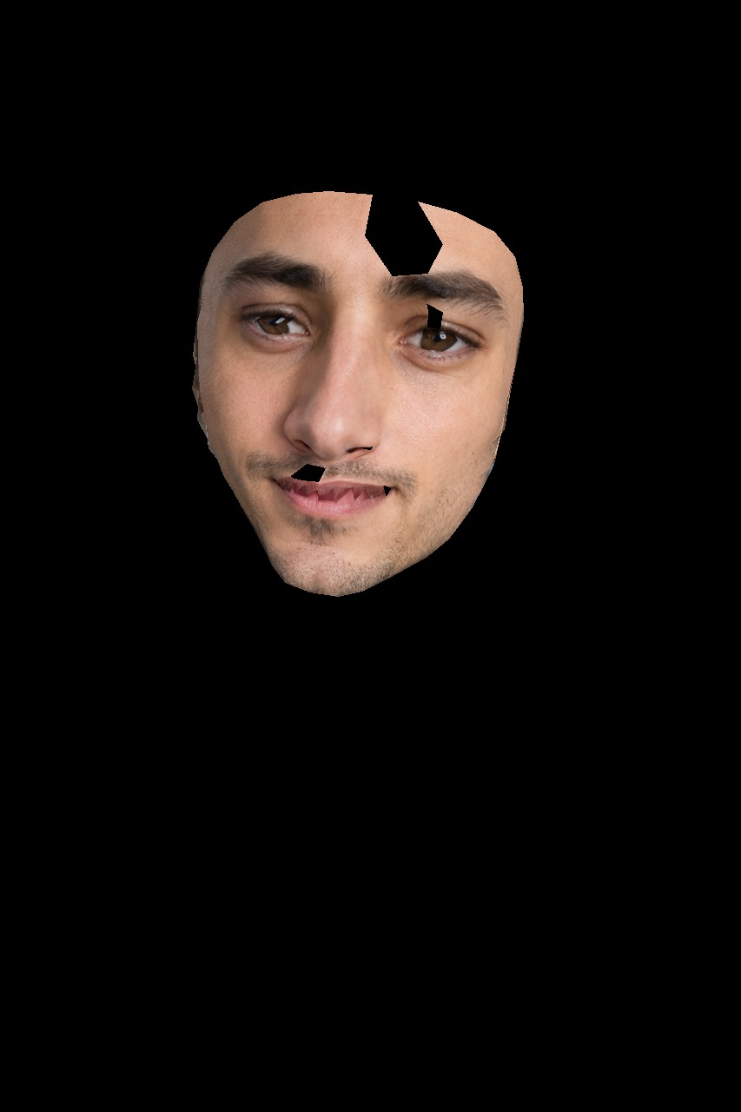
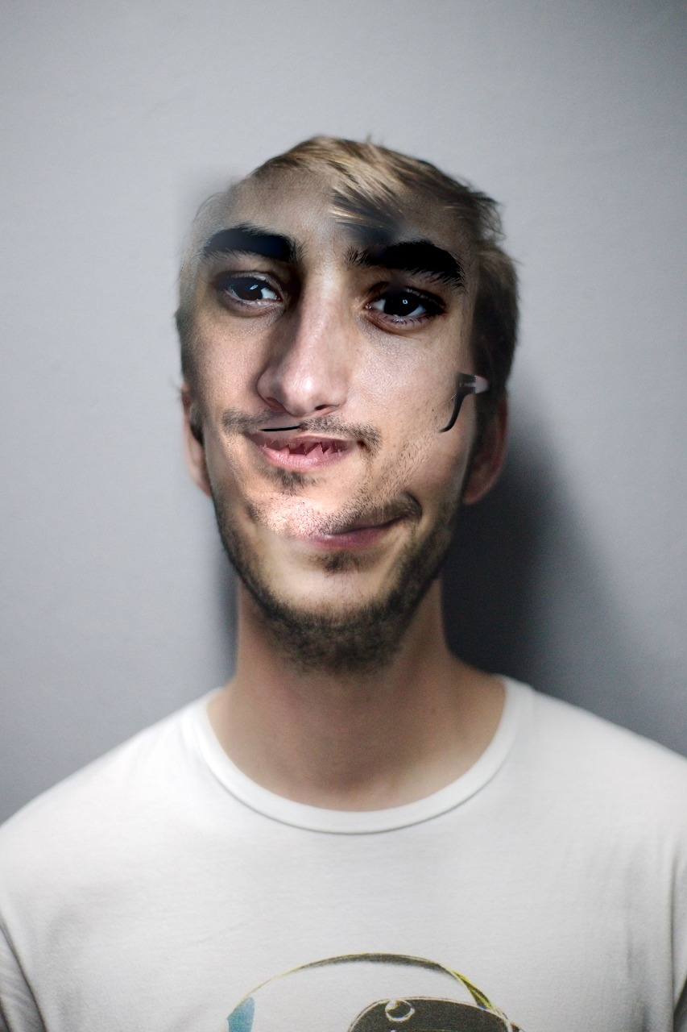
BeautyCam 智能美颜相机
05 · 换脸经典流水线
换脸：三角剖分驱动的非刚性图像拼接
01 Delaunay 三角剖分
对源脸 478 点 cv2.Subdiv2D 剖分得约 890 个饱满三角形，把非刚性人脸拆成大量可仿射的小平面片。
02 逐三角分块仿射
每片由 3 对点 getAffineTransform 求矩阵、warpAffine 变形到目标，掩膜拼合对齐五官。
03 Reinhard 色彩迁移
$$c^{'}=\left(c-μ_{s}\right)\left({σ_{t}}/{σ_{s}}\right)+μ_{t}$$
LAB 空间逐通道对齐均值与标准差（σ 比夹 [1/3,3]），统一肤色。
Delaunay
三角网
分块仿射
warp
泊松融合
成片
04 泊松融合 seamlessClone
定位为演示级、“可辨识即合格”。当源与目标都有胡须等复杂纹理时，嘴 / 下巴区域仍有特征重叠，是后续可改进点。
在梯度域求解泊松方程：保留脸内五官梯度、令边界梯度与目标连续，重建后接缝消失、光照自然融入。
Notes:
换脸的本质是把一张非刚性的人脸精确拼到另一张脸上，我们用经典的四步流水线。
先对源脸的 478 个关键点做 Delaunay 三角剖分，得到约 890 个饱满的小三角形，把复杂的脸拆成可以用简单仿射处理的平面片；然后逐三角形求仿射矩阵变形到目标，对齐五官。
接着用 Reinhard 色彩迁移在 LAB 空间统一两张脸的肤色，最后用泊松融合在梯度域求解，消除拼接边界。
这是演示级实现，当两张脸都有胡子时嘴部仍会有重叠，我们也在页面上标注了这个局限。

Slide 14
BeautyCam 智能美颜相机
辅助功能与交互
自适应画质增强与手势 / 笑脸触发
自适应画质增强
手势 / 笑脸触发
01 自适应 gamma
01 BlazePalm 检测
按局部亮度逐区调整 gamma，暗区多提亮、亮区少提亮，避免全局顾此失彼。
实时检测手掌并回归 21 个手部关键点，作为手势判别的几何基础。
02 CLAHE 限制对比度均衡
02 手势与笑脸识别
分 tile 做直方图均衡再拼接，clipLimit 裁剪过高 bin，抑制噪声放大；在 L 通道进行，增强局部细节不偏色。
由关键点相对位置识别比耶 / 张掌 / 握拳，由人脸 blendshapes 的嘴角上扬分值判断笑脸。
03 灰世界假设白平衡
03 状态机防抖
假设场景均值应为灰色，据此算 RGB 通道增益，纠正光源造成的色偏。
连续 N 帧稳定识别才触发快门，触发后冷却，避免误触与连拍。
Notes:
这里补充两类辅助功能。画质方面：用自适应 gamma 做分区亮度调整，用 CLAHE 在限制对比度的前提下增强局部细节，再用灰世界假设做白平衡纠正色偏。
交互方面：BlazePalm 检测手掌并给出 21 个关键点，据此识别手势，同时用 blendshapes 判断笑脸；为了防止误触，我们用状态机做防抖和冷却，连续稳定识别才触发快门。

Slide 15
BeautyCam 智能美颜相机
06 · 实验评测与总结
实验结果：定量评测与实时性分析
低光增强定量对比（合成暗图）
实时性优化策略
方法 | PSNR (dB)
启发式 gamma + 直方图均衡 | 14.4
SCI 自校准光照 | 22.1
Retinexformer | 25.16
重计算降分辨率 / 降帧频：磨皮在半分辨率进行，人脸检测每 10 帧刷新
GPU 并行 + 异步多流，使网络推理与图像处理相互重叠
跨帧状态复用：RVM 循环状态与跟踪轨迹沿用，避免重复计算
轻量模型优先（SCI），重模型按需启用，兼顾画质与帧率
测试图由正常图 ×0.28 并加噪声合成，PSNR 越高表示恢复结果越接近原始清晰图。深度学习方法较启发式提升约 8~11 dB。
总体看，在保证实时预览的前提下，深度学习方法在低光等任务上显著优于传统启发式；分割、渐进虚化与 HDR 的视觉效果见前述各页。
Notes:
实验部分，我们在合成暗图上做了定量评测。可以看到，启发式方法只有 14.4 dB，SCI 达到 22.1，Retinexformer 达到 25.16，深度学习方法提升了大约 8 到 11 dB。
实时性方面，我们通过降分辨率、检测节流、GPU 并行、跨帧状态复用和轻量模型优先等手段，保证画面能够实时预览。
总体结论是，在实时的前提下，深度学习方法明显优于传统启发式，分割、虚化和 HDR 的视觉效果前面几页已经展示。

Slide 16
BeautyCam 智能美颜相机
06 · 实验评测与总结
总结与展望
已完成工作
局限性与展望
构建功能完整的实时美颜相机，打通“采集 → 感知 → 处理 → 交互”全链路
实时美颜：双边滤波磨皮、LAB 美白、MLS 瘦脸、径向大眼
RVM 带循环状态的时序人像分割，引导滤波精修
Depth Anything 单目深度驱动的渐进景深虚化
SCI / Retinexformer 低光增强，PSNR 最高 25.16 dB
gamma 伪曝光 + Mertens 多尺度融合自动 HDR
Delaunay 三角剖分换脸流水线，辅以画质增强与手势交互
换脸在胡须 / 遮挡 / 大侧脸时仍有瑕疵，可引入稠密对齐、3D 先验与 GAN 融合
单目深度为相对尺度，极端场景边缘可能偏差，可加多帧几何约束
重模型在低端设备压力较大，可做量化、蒸馏与端侧 NPU 部署
拓展方向：视频级时序稳定、风格化滤镜、多人独立美化
Notes:
总结一下，我们完成了一套功能完整的实时美颜相机，涵盖美颜、分割、深度虚化、低光增强、HDR 和换脸六大算法模块，并打通了完整的工程链路。
当然也有不足：换脸在有胡须、遮挡或大侧脸时还有瑕疵，单目深度是相对尺度，重模型在低端设备上仍有压力。
未来可以从稠密对齐、3D 先验、模型量化蒸馏，以及视频时序稳定、风格化滤镜等方向继续改进。

Slide 17

感谢聆听
THANK YOU FOR YOUR LISTENING
敬请各位老师批评指正
Notes:
我的汇报到此结束，感谢各位老师的聆听，恳请老师们批评指正。

